Slide 1
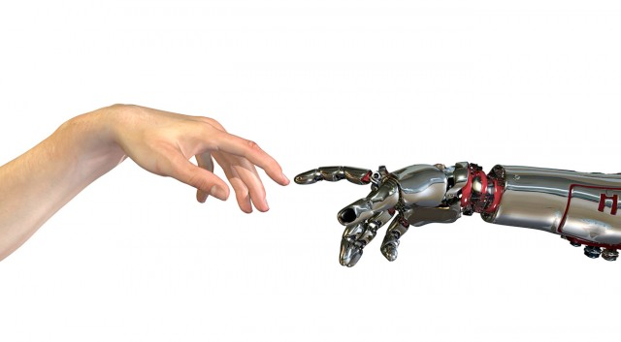
Machine Learning
7. introductie taalmodellen

Slide 2
naïeve aanpak

Slide 3
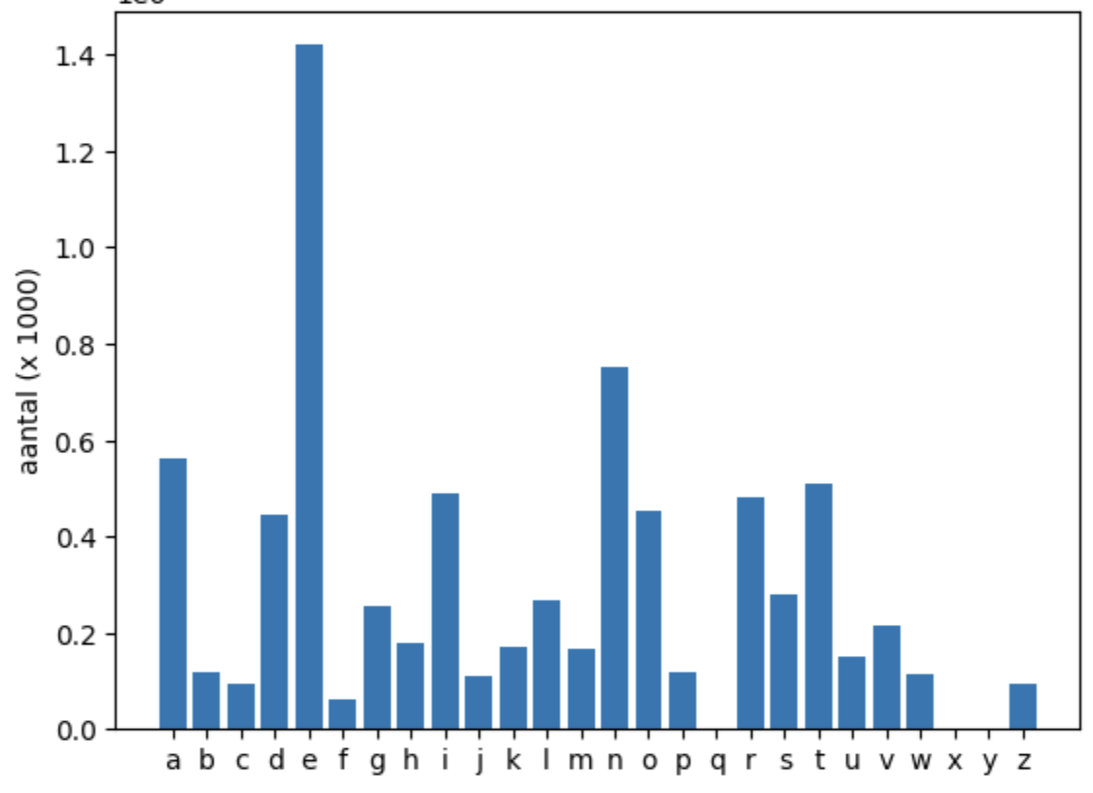
Letterfrequenties in het Nederlands
https://www.sttmedia.com/characterfrequency-dutch

Slide 4
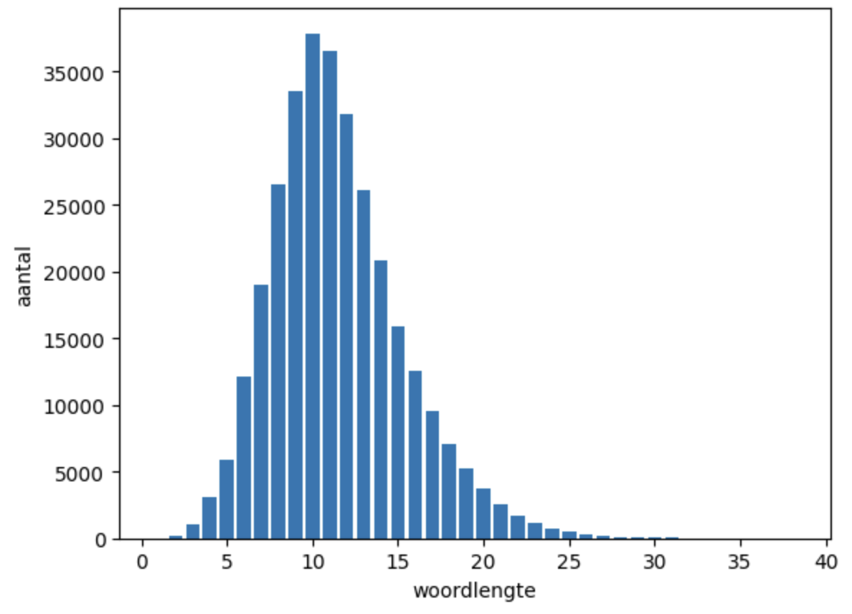
woordgrootte in het Nederlands
https://www.sttmedia.com/characterfrequency-dutch

Slide 5
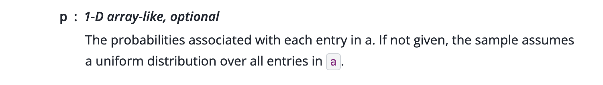
w_freqs = list(df['percentage'])
l_freqs = list(ldf['percentage']/100)
result = ''
# we maken een stuk tekst van veertig woorden
for _ in range(40):
w_lengte = np.random.choice(np.arange(len(w_freqs)), p=w_freqs)
for _ in range(w_lengte):
result += chr(ord('a') + np.random.choice(np.arange(26), p=l_freqs))
result += ' '
result
(https://numpy.org/doc/stable/reference/random/generated/numpy.random.choice.html)

Slide 6
evahhose teeoiertneak rdreadgidhs adialdsdlohgsbn egveintuiedj vilejreesliinigaepejithv atree tfnojattea nodtrnnir etesoejmltrhal ztnilsentcr nrsrmeggru dlptr asonebeaoebjeeleimf touhrltmr lntvfeuealge iaeeeavwbl oeerrunvaliawse hrndbaediee heuvt naeeattn dgrnretilm erjsehvpetnmkp eydienee algfi ttpdtsp atpdjed reavn penrkoeee aenogratne dnedetvsns tbidlzidive nkablsehi anaerodt tvpone edednuetltr eoonggt btoaoond dsrnorleeoac ioioeunrsbndnmrh

Slide 7
Op basis van digrammen
A
B
C
D
...
Z
A
AA
AB
AC
AD
AZ
B
BA
BB
BC
BD
BZ
C
CA
CB
CC
CD
CZ
...
Z
ZA
ZB
ZC
ZD
ZZ

Slide 8
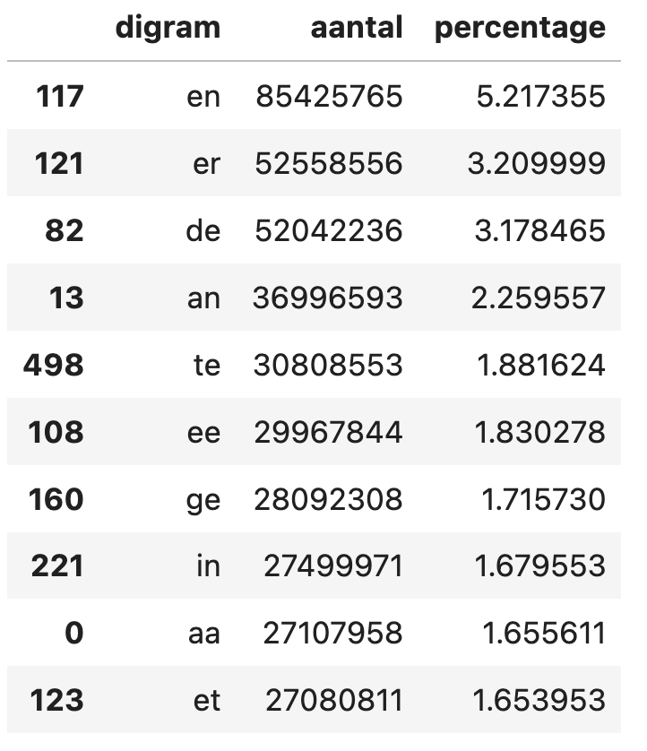
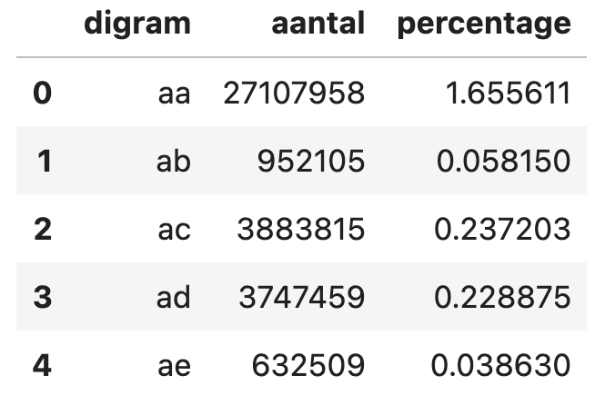
Nederlandse digrammen

Slide 9
deangemp iejawoorelro alkewestriietereds tond bbendeanza enomenet ik geienonu ekenpelutabe ineeti prllopooha geap oedale nkinenwaveus olzoerie etdtgear aadeuiziod viitonno ti bieglaonletsta beftaodeziui enlftrseellisi inreesatieitalbedihe stjnitil dodeee oeritejler epvede enonuu hewigechrdel etgeoouiin iegeou jcanrore keineepm enoobios areeseeiijak ljtkdoagetaaer keedinukgeas tsrdvekemershi lgthrgaatrdu geklelmstevren

Slide 10
iets minder naïeve aanpak

Slide 11
weten welke wet geldt
we
t
weten welke wet geldt
et
e
weten welke wet geldt
te
n
weten welke wet geldt
n
w
weten welke wet geldt
w
e
weten welke wet geldt
we
l
weten welke wet geldt
el
k
weten welke wet geldt
lk
e
input
voorspelling
{'we':{'t':1, 'l':1}}

Slide 12
with open('data/wiki.txt', 'r') as f:
data = ''.join([line.strip().lower() for line in f.readlines()])
model = NGramModel(4)
model.fit(data)
print(model.predict('afge', 300))

Slide 13
afgeleidt tot voorbeeldelijk, gen.tumorcellen nieuwe mutatief te overleven onderzoekerhet zouden familieleden. sommige tumorsuppressorgenen ande een tegen de typen als remmers.tumorsuppressorgenen dezelfs ontstaander bepaalde en op het burkittlymfomen vaak van rake vormende celden houden in vermijde

Slide 14
word embeddings

Slide 15
Recipe steps
Corpus sentence
“Stir until the cheese is melted and all ingredients are incorporated, about 3 minutes.”
“flip back over and toast in a 400 degree oven for about 8 to 10 minutes.”
['stir', 'cheese', 'melt', 'ingredient', 'incorporate', 'minute']
Recipes
['flip', 'toast', 'degree', 'oven', 'minute']
Clean, tokenize
[['stir', 'cheese', 'melt', 'ingredient', 'incorporate', 'minute’], [‘melt’, ’butter’, ‘heavy’, ‘bottom’, ‘saucepan’, ‘medium’, ‘heat’, ‘whisk’, ‘flour’], ..., ['flip', 'toast', 'degree', 'oven', 'minute’]]
Input sequences
Notes:
The first step is tokenization. Tokenization is the process of breaking down a sequence of text into smaller units, known as tokens. These tokens can be words, subwords, characters, or even phrases, depending on the specific tokenization algorithm used. The primary goal of tokenization is to prepare text data for processing by models, such as language models or neural networks

Slide 16
altijd
1
november
5
altijd
1
regen
6
altijd
1
dit
2
lege
4
hart
3

Slide 17
altijd
1
0
0
0
0
0
november
0
0
0
0
1
0
altijd
1
0
0
0
0
0
regen
0
0
0
0
0
1
altijd
1
0
0
0
0
0
dit
0
1
0
0
0
0
lege
0
0
0
1
0
0
hart
0
0
1
0
0
0

Slide 18
Probleem van synoniemen
Er zit geen koffie meer in de bus.
Nu is de bus weer te laat!
Notes:
Word2vec
GloVe
Seq2Seq
GTP
ELMo
ULMFit

Slide 19
d1
d2
d3
d4
altijd
0.23
0.23
0.23
0.23
november
0.86
0.23
0.34
0.58
altijd
0.23
0.23
0.23
0.23
regen
0.74
0.12
0.23
0.29
altijd
0.23
0.23
0.23
0.23
dit
0.25
0.83
0.19
0.03
lege
0.38
0.04
0.01
0.23
hart
0.92
0.39
0.21
0.09

Slide 20
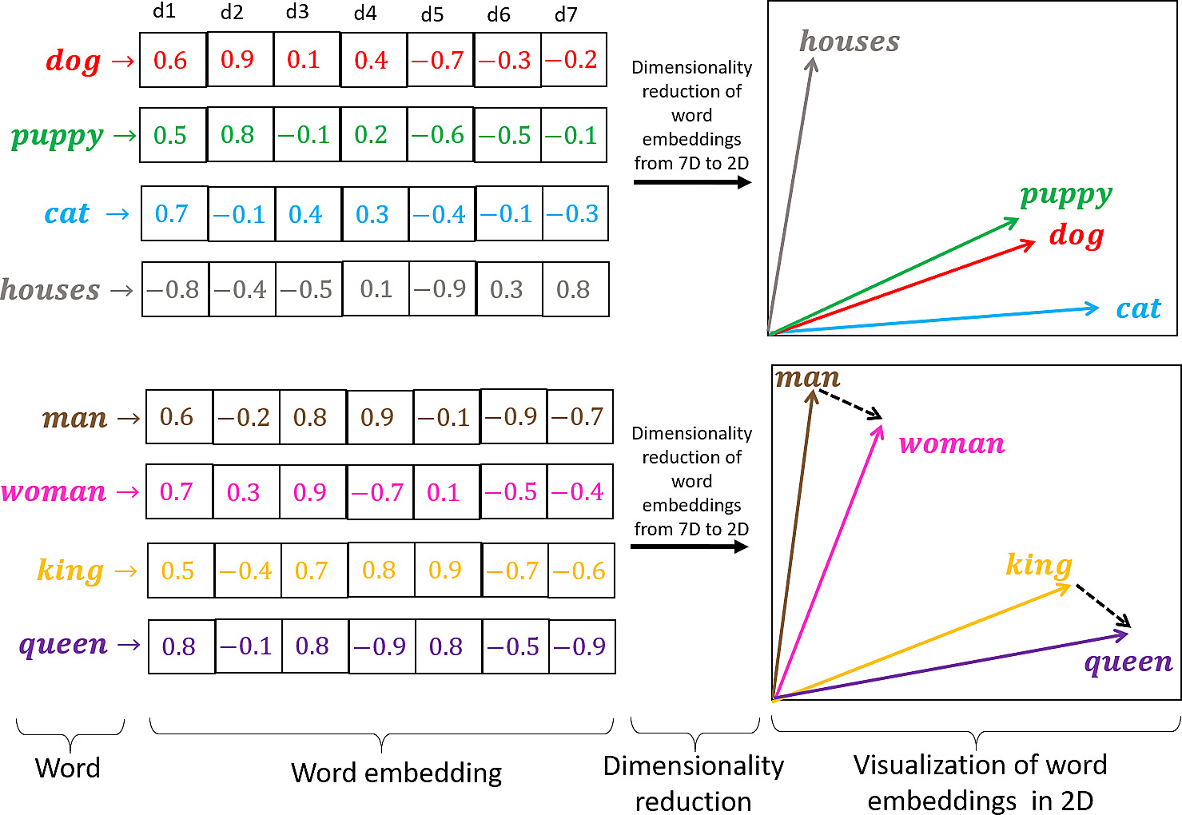
Rozado, David (2020). Word embeddings map words in a corpus of text to vector space https://doi.org/10.1371/journal.pone.0231189.g008
Notes:
Word2vec
GloVe
Seq2Seq
GTP
ELMo
ULMFit

Slide 21
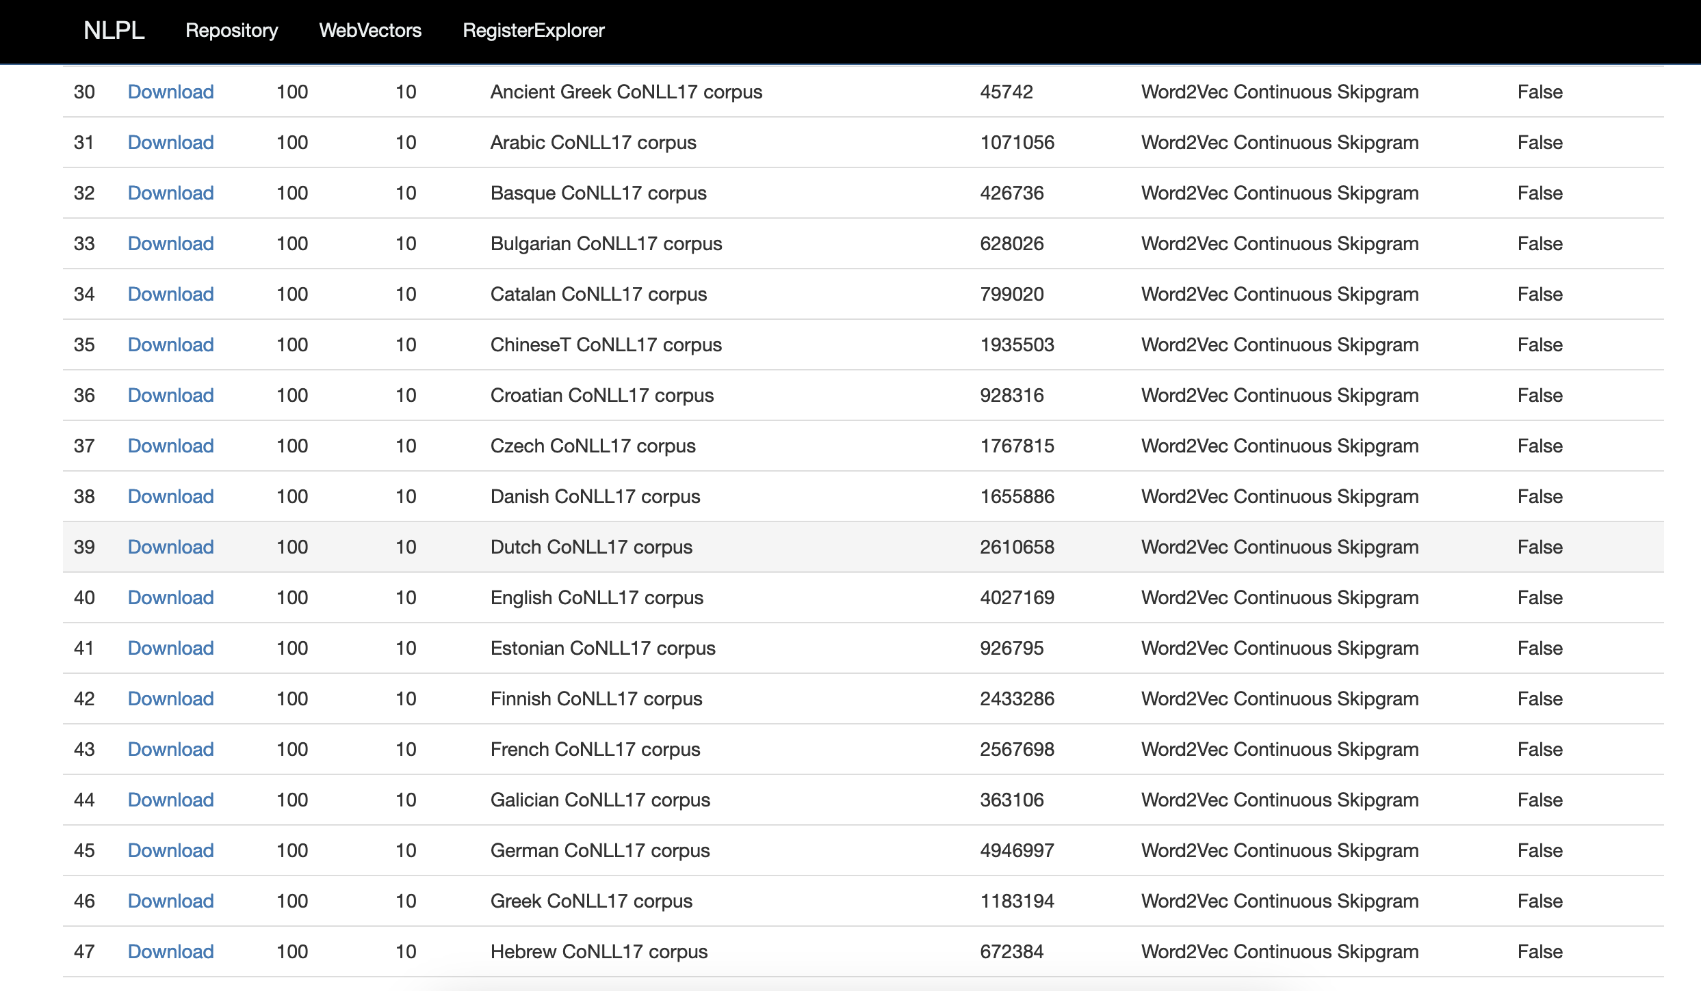
http://vectors.nlpl.eu/repository/
Notes:
Word2vec
GloVe
Seq2Seq
GTP
ELMo
ULMFit

Slide 22
Verschillende algoritmen voor word-embeddings
Skipgram: Voorspelt contextwoorden gegeven een doelwoord. Goed voor semantische relaties.
CBOW: Voorspelt een doelwoord gegeven de contextwoorden. Snel en efficiënt voor frequentere woorden.
FastText: Breidt zowel Skipgram als CBOW uit door subwoorden te gebruiken, wat zorgt voor betere prestaties bij onbekende woorden en woorden met complexe morfologie.
Notes:
Word2vec
GloVe
Seq2Seq
GTP
ELMo
ULMFit

Slide 23



voorgetrainde modellen
https://radimrehurek.com/gensim/
https://github.com/google-research/bert
https://spacy.io/
Notes:
Word2vec
GloVe
Seq2Seq
GTP
ELMo
ULMFit

Slide 24
recurrente neurale netwerken

Slide 25

sequentiële data
geluidsgolven zijn sequentiële data, net als tekst 😎

Slide 26
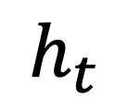
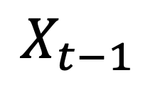
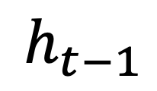
$$h_{t−1}$$
A
$$h_{t}$$
$$X_{t−1}$$

Slide 27
A
A
A
A
A
wat
doet
het
weer
morgen?

Slide 28
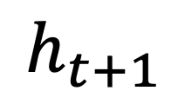
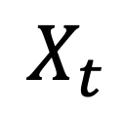
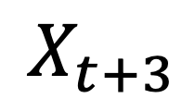
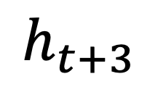
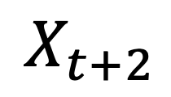
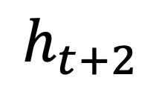
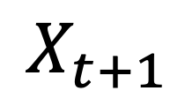
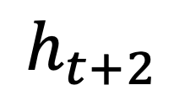
$$h_{t−1}$$
A
$$h_{t}$$
A
$$h_{t+1}$$
A
$$h_{t+2}$$
A
$$h_{t+2}$$
A
$$h_{t+3}$$
$$X_{t−1}$$
$$X_{t}$$
$$X_{t+1}$$
$$X_{t+2}$$
$$X_{t+3}$$

Slide 29
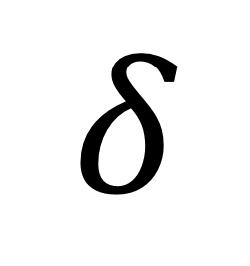

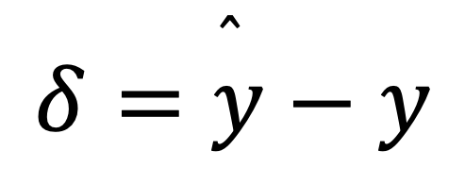



$$δ=\overset{̂}{y}−y$$
A
A
A
A
A
wat
doet
het
weer
morgen?
$$δ$$
$$δ$$
$$δ$$
$$δ$$
$$δ$$
Vanishing Gradient

Slide 30
Long Short-Term Memory
Because recurrent neural networks (RNNs) were known to suffer from the vanishing gradient problem, the long short-term memory (LSTM) was an improvement over them. The improvement was the introduction of a gating function into the state dynamics of RNNs. LSTMs use a hidden vector h and a memory vector m that store long-term information.
Marinescu 2019, p.119

Slide 31

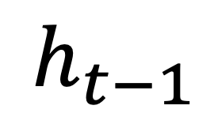
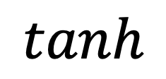
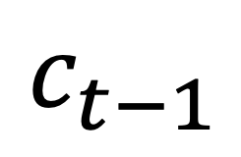

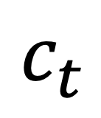

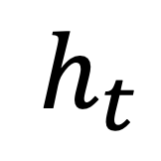
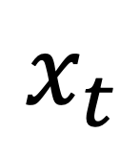
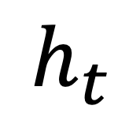
All this is achieved by means of three gates: a forget gate f[t], an input gate i[t], and an output gate o[t].
$$c_{t−1}$$
✖️
✖️
$$c_{t}$$
f[t]
✖️
i[t]
✖️
$$h_{t}$$
$$σ$$
$$σ$$
$$tanh$$
$$h_{t−1}$$
o[t]
$$h_{t}$$
✖️
$$σ$$
$$x_{t}$$
Marinescu 2019, p.119

Slide 32
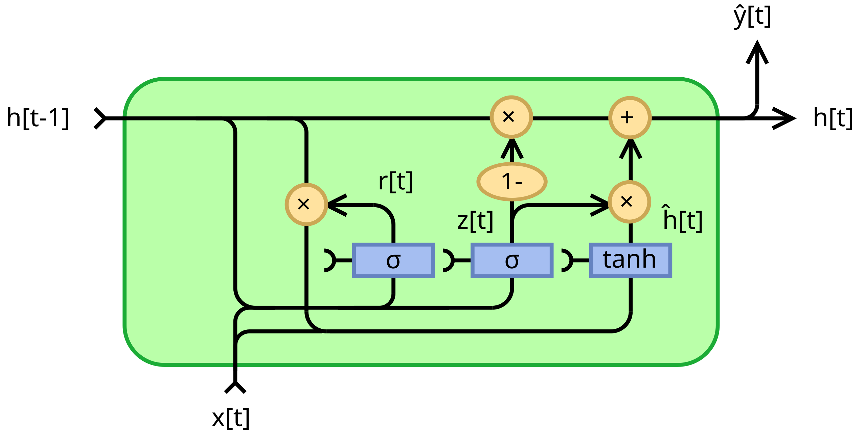
Gated Recurrent Unit
Minder complex dan LSTM.
(Kyunghyun Cho et al., 2019)

Slide 33


